Slide 1
Khởi động

Slide 2
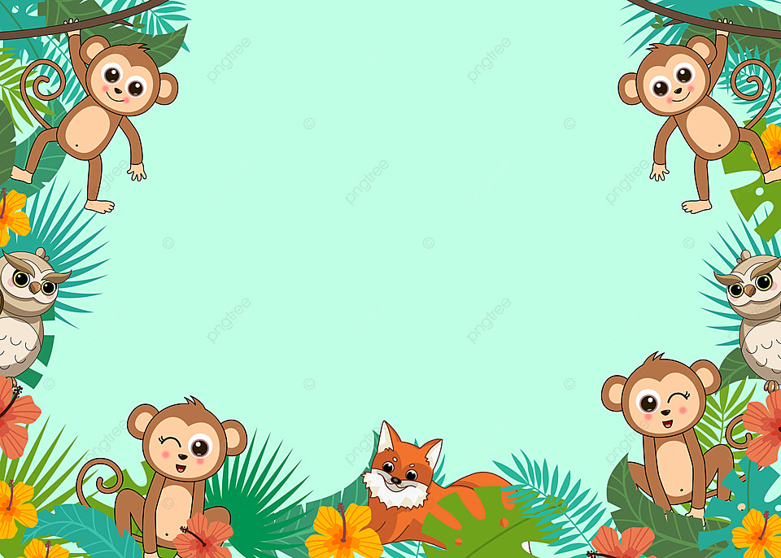
Làm quen với sách vở, đồ dùng học tập

Slide 3
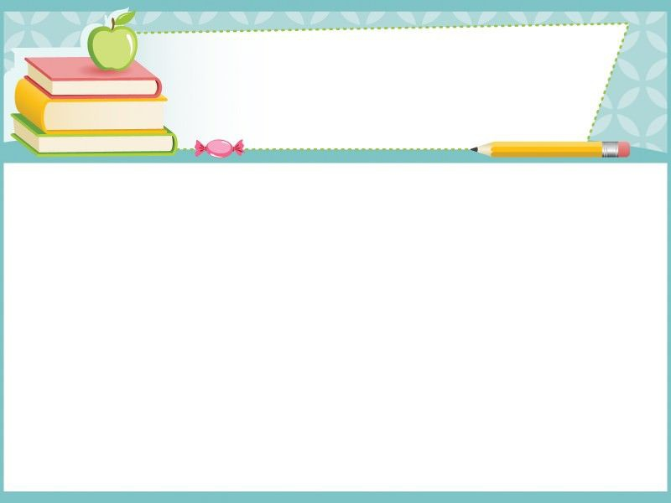
BỘ SÁCH KẾT NỐI
TRI THỨC VỚI CUỘC SỐNG

Slide 4
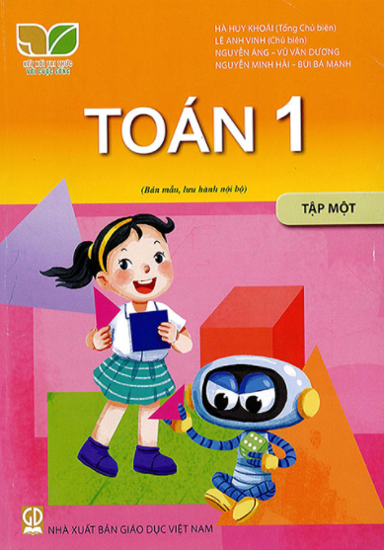
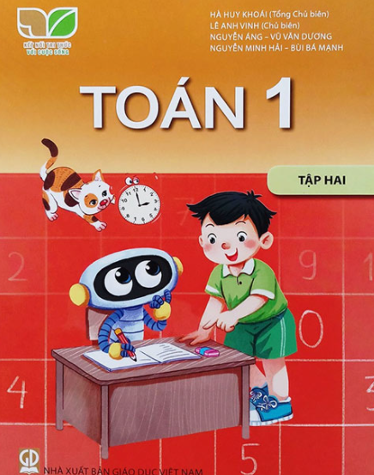
BỘ SÁCH KẾT NỐI
TRI THỨC VỚI CUỘC SỐNG

Slide 5
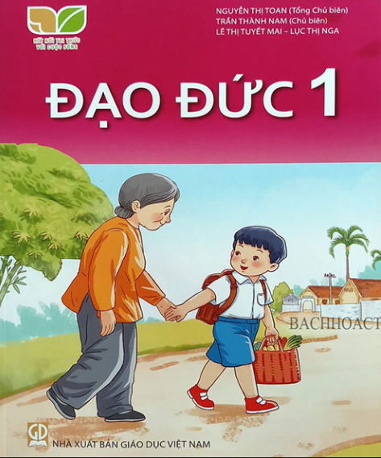
BỘ SÁCH KẾT NỐI TRI THỨC VỚI CUỘC SỐNG

Slide 6
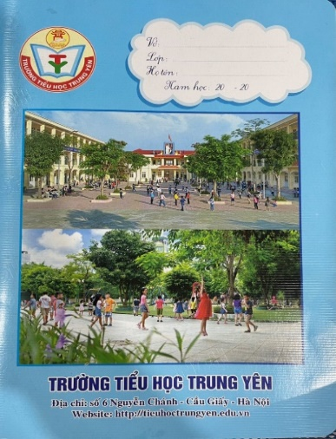
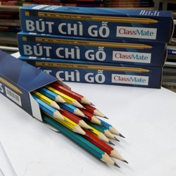
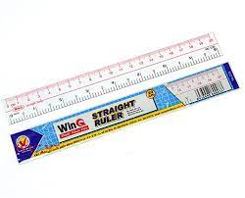
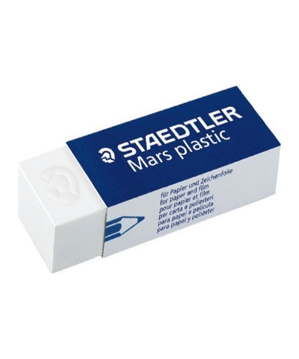
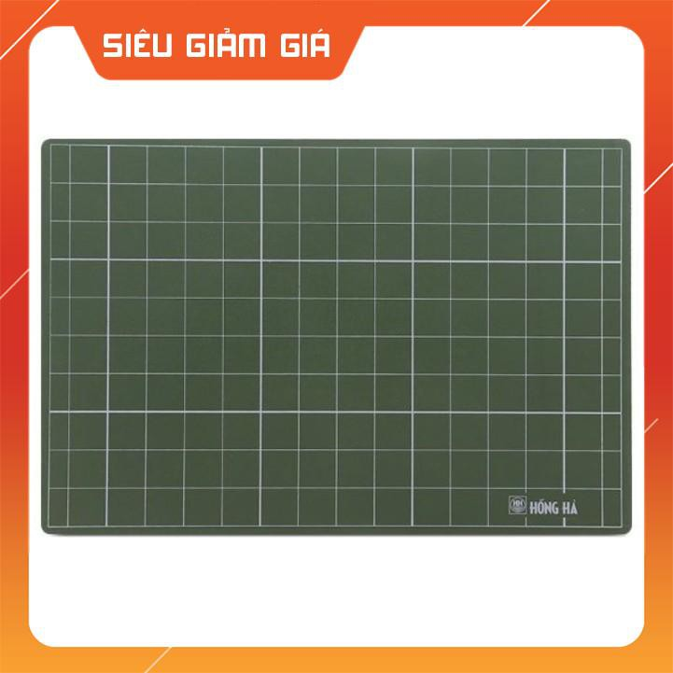
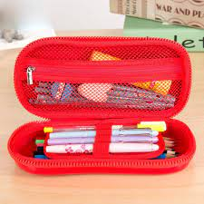
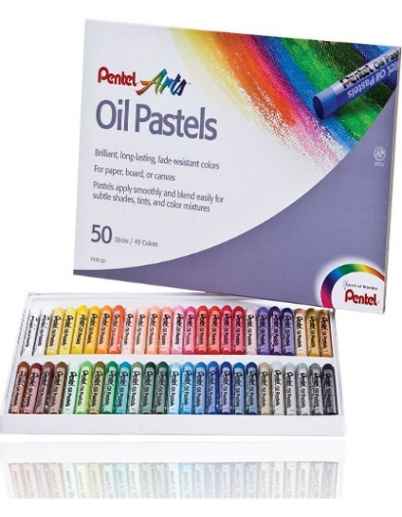
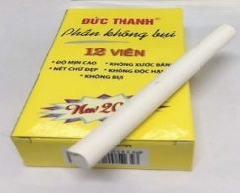
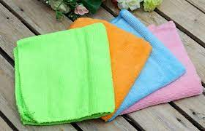
ĐỒ DÙNG HỌC TẬP

Slide 7
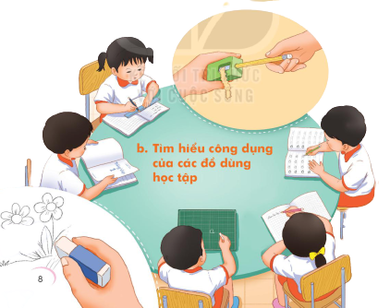

Slide 12
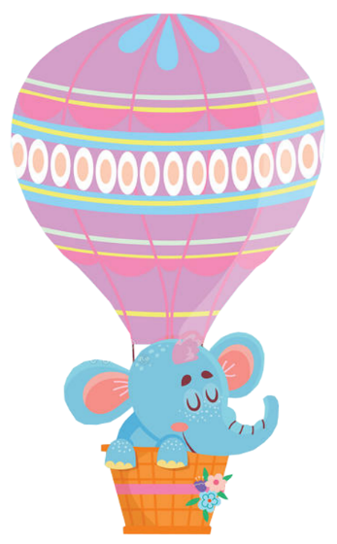
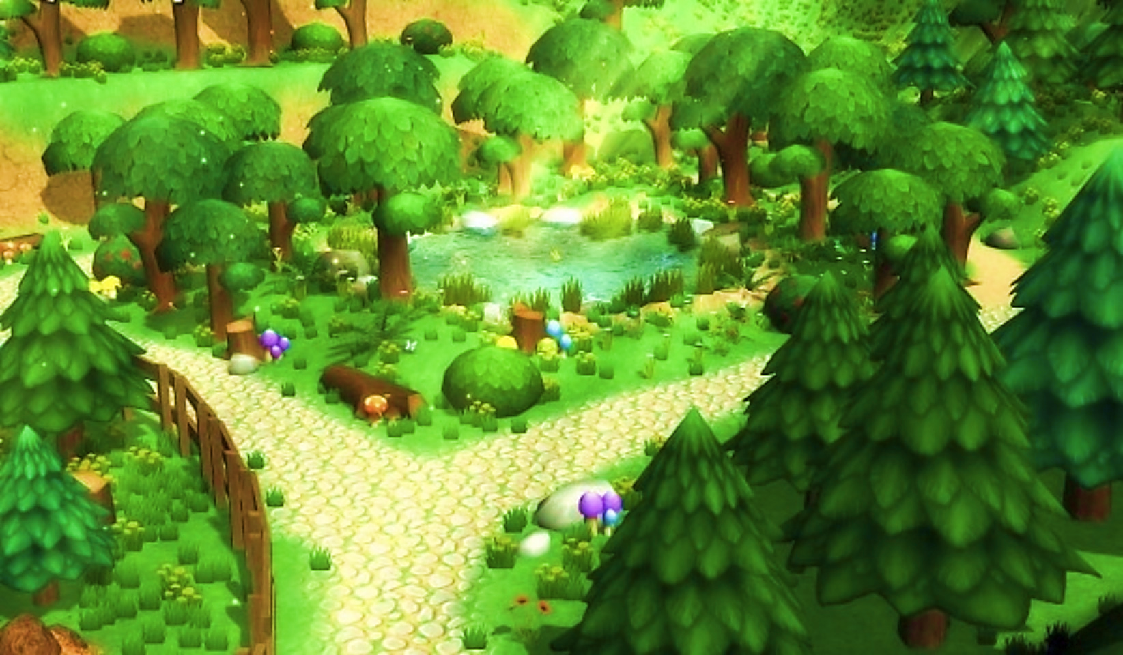
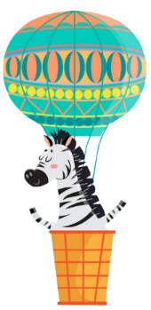
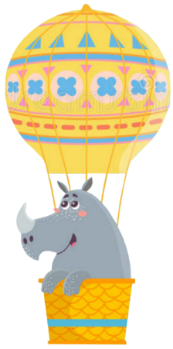
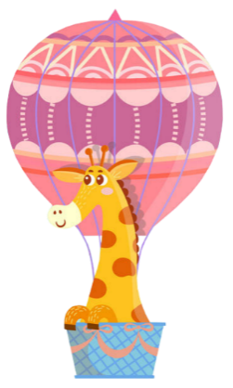
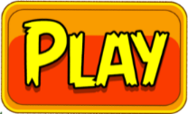
BAY LÊN NÀO

Slide 13
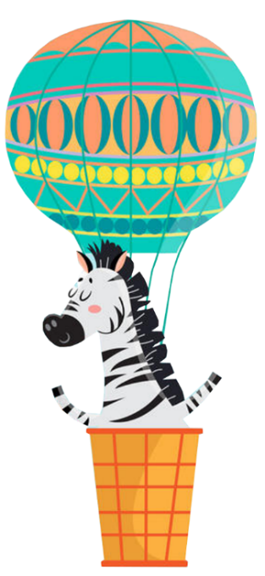
Khám phá
Tê giác
Hổ
Sư tử
Khỉ
Ngựa vằn
Voi

Slide 14
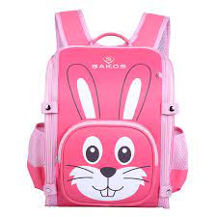
Đi học lóc cóc theo cùng Khi về lại bắt khom lưng cõng về.

Slide 15
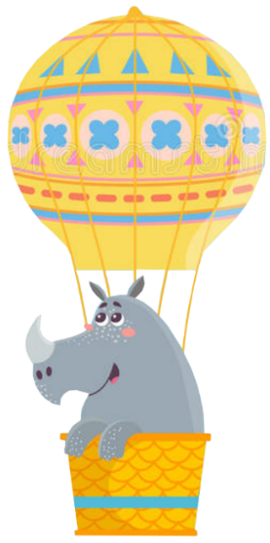
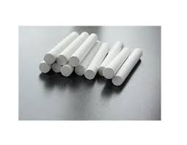
Mình tròn thân trắng
Dáng hình thon thon
Thân phận cỏn con
Mòn dần theo chữ.

Slide 16
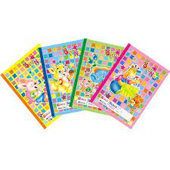
Áo em có đủ các màu
Thân em trắng muốt như nhau thẳng hàng.
Mỏng, dày là ở số trang
Lời thầy cô, kiến thức vàng trong em.

Slide 17
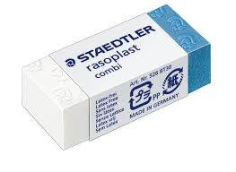
Nhỏ như cái kẹo
Dẻo như bánh giầy
Ở đâu mực dây
Có em là sạch.

Slide 18
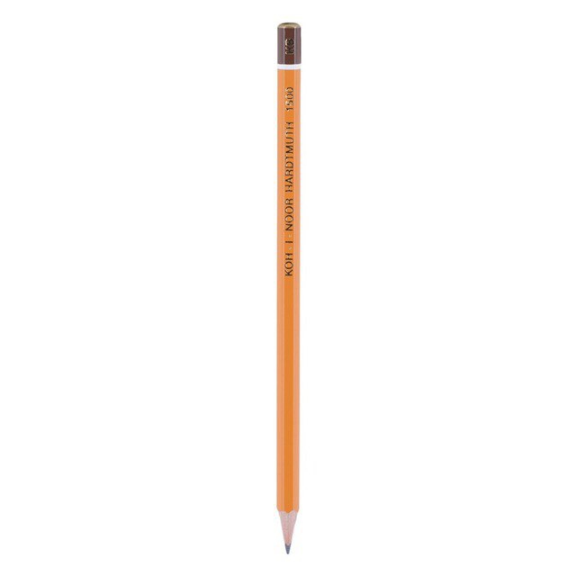
Ruột dài từ mũi đến chân
Mũi mòn, ruột cũng dần dần mòn theo.

Slide 19
Cái gì thường vẫn để đo
Giúp anh học trò kẻ vẽ thường xuyên.

Slide 20
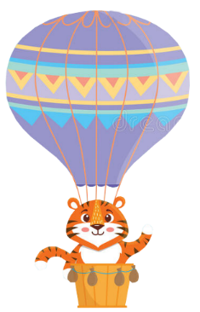
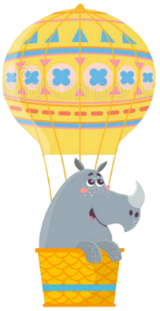
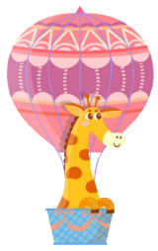
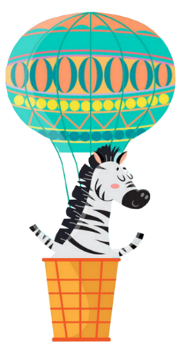
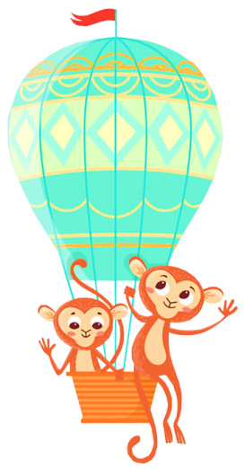

Slide 21
Chúc các con chăm ngoan học tốt!

